Slide 1


Slide 2



Programación Orientado a Objetos

Slide 3
🐱‍💻Objetivos de aprendizaje🐱‍💻

Slide 4
Objetivos de aprendizaje🐱‍💻
Vamos a dar una muy breve lectura🐱‍💻 a la presentación de Programación Orientada a Objetos en Python💻🐍, donde comprenderemos a detalle el paradigma, sintaxis y mejores prácticas de escritura en Python💻🐍.
Posteriormente vamos a estudiar un Python notebook sobre la creación de clases y objetos con python con Python💻🐍, así como observar algunos ejemplos y ejecutarlos en Anaconda o Google Colab🐱‍💻.
Próxima clase
Finalmente, cerraremos el tema haciendo un videojuego🐱‍💻 usando el lenguaje de programación y el paradigma OOP con Python💻🐍, para finalmente dejar un breve espacio para preguntas y respuestas🤖💜.

Slide 5
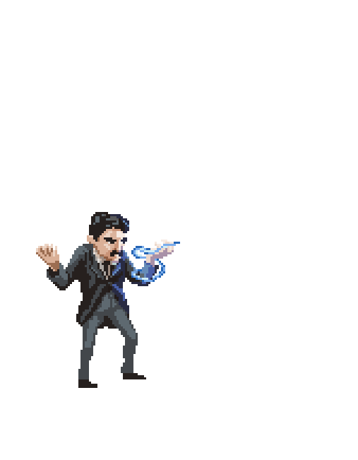
Agenda
6:30 - 6:35 PM Saludos y anuncios.
6:35 - 6:40 PM Objetivos de la sesión.
6:40 - 8:00 PM Continuaremos con el tema de funciones
8:00 - 8:15 PM BREAK.
9:00 - 9:30 PM Presentación+código: Clases y objetos en Python.

Slide 6

Recursos y meta-recursos de aprendizaje.
Los mismos de siempre

Slide 7
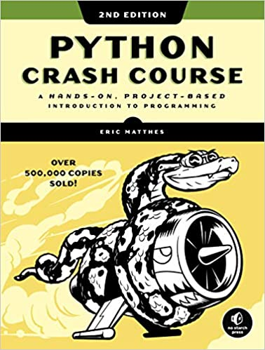
Python Crash Course 2da edición
Eric Matthes
Capítulo 9.

Slide 8

Python Tutorial for Absolute Beginners
Simple Python App with Kivy - Step by Step GUI Tutorial

Slide 9

Python Reference @ Stanford CS106A
Python Reference de Nick Parlante

Slide 10

Learn Python Tutorials de Kaggle
Object-Oriented Programming in Python
Object Oriented Titanics
Notes:
Kaggle, a subsidiary of Google LLC, is an online community of data scientists and machine learning practitioners. Kaggle allows users to find and publish data sets, explore and build models in a web-based data-science environment, work with other data scientists and machine learning engineers, and enter competitions to solve data science challenges.
Kaggle got its start in 2010 by offering machine learning competitions and now also offers a public data platform, a cloud-based workbench for data science, and Artificial Intelligence education. Its key personnel were Anthony Goldbloom and Jeremy Howard. Nicholas Gruen was founding chair succeeded by Max Levchin. Equity was raised in 2011 valuing the company at $25 million. On 8 March 2017, Google announced that they were acquiring Kaggle.
Fuente: https://en.wikipedia.org/wiki/Kaggle

Slide 11
Introducción al paradigma Orientado a Objetos.

Slide 12
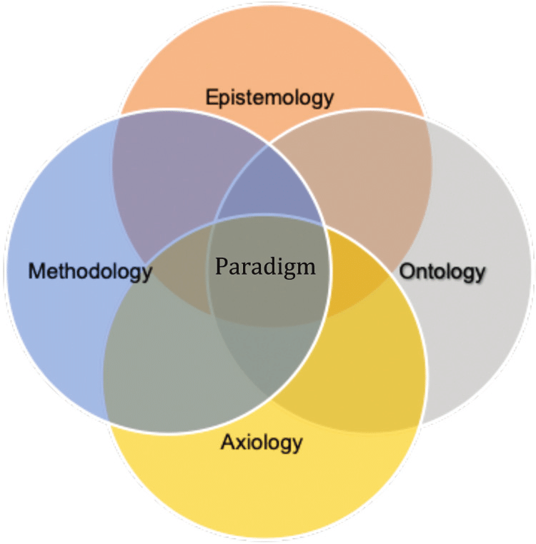
Un paradigma de programación es un estilo de desarrollo de programas. Es decir, un modelo para resolver problemas computacionales
Notes:
Hot take, los venn diagrams en 2D no sirven si se tienen mas de 3 categorias.
Sea A y C dos categorias en lados opuestos de un mismo eje en un diagrama de venn con 4 categorias y B y D las otras dos categorias. No hay manera de representar el subconjunto (A U C) ∩ (B U D)

Slide 13

Intro a la programación orientada a objetos (POO)
La programación Orientada a Objetos, también llamada POO, se define como un paradigma de programación, con el cual podemos:
Invocar la manera en que se consiguen los resultados.
La programación orientada a objetos disminuye los errores y promociona la reutilización del código.
Es una manera especial de programar, que se acerca de alguna manera cómo podemos expresar las cosas en la vida real

Slide 14
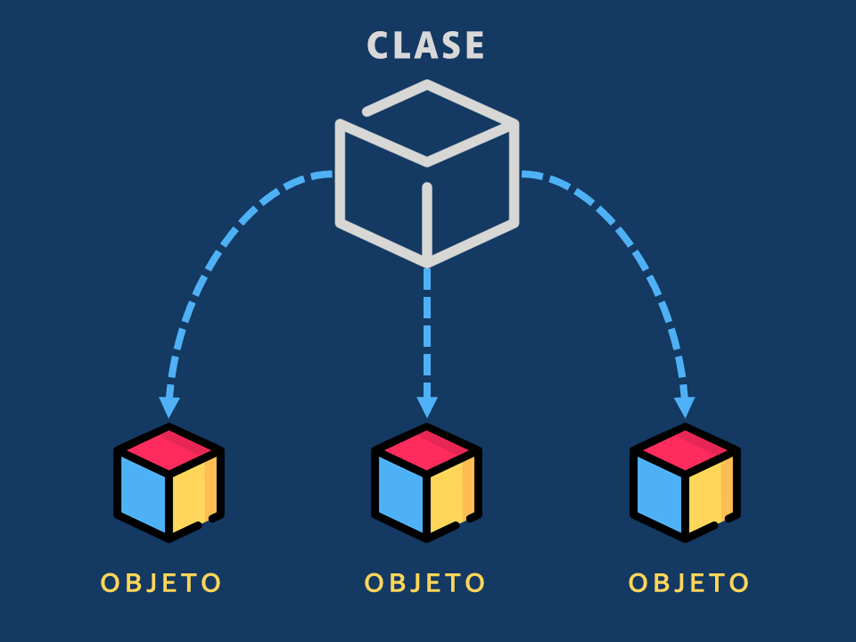
Receta para entender POO
Los objetos se crean a partir de una plantilla llamada clase, cada objeto es una instancia de su clase

Slide 15

Razones para usar OOP
La idea básica de la Programación Orientada a Objetos (POO) es que usamos objetos para modelar cosas del mundo real que queremos representar en nuestros programas, y/o proveemos una simple manera para acceder a la funcionalidad que, de otra manera, sería difícil o imposible de usar.
Notes:
JavaScript orientado a objetos para principiantes - Aprende sobre desarrollo web | MDN (mozilla.org)

Slide 16
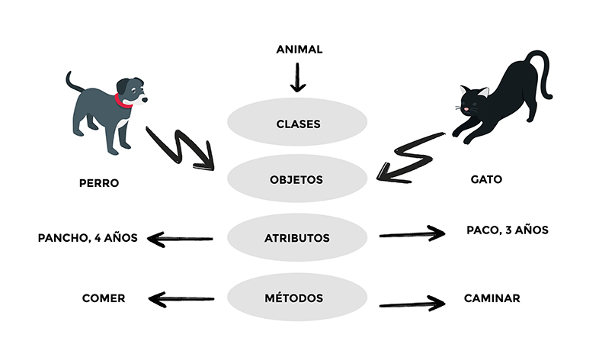
Descripción Gráfica

Slide 17

¿Cómo describimos a Ayudante de Santa?
Metodos.
Atributos.
Notes:
Agregar metodos y atributos a “ayudante de santa”

Slide 18

Información que cura
Los objetos pueden contener información y código relacionados, los cuales representan información acerca de lo que estás tratando de modelar, y la funcionalidad o comportamiento que deseas que tenga.
Los datos de un Objeto (y frecuentemente, también las funciones) se pueden almacenar ordenadamente (la palabra oficial es encapsular).
Los objetos también se usan comúnmente como almacenes de datos que se pueden enviar fácilmente a través de la red.
Notes:
JavaScript orientado a objetos para principiantes - Aprende sobre desarrollo web | MDN (mozilla.org)

Slide 19
Programación Orientada a Objetos.

Slide 20

Crowd-coding: Clases.
Con soluciones

Slide 21
Crowd-coding: Clases.
Sin soluciones

Slide 22

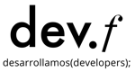
Break

Slide 23

Q & A

Slide 24
Programación Orientado a Objetos

